Slide 1



Prezentacja opracowana
w ramach zadania publicznego pn.: „Polskie patriotki”
Zadanie realizowane przez Eurocentrum Innowacji i Przedsiębiorczości
w ramach Rządowego Programu Fundusz Inicjatyw Obywatelskich NOWEFIO na lata 2021-2030

Slide 2
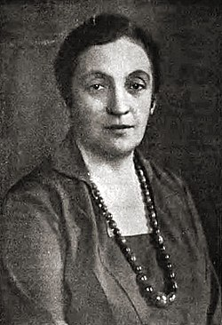
Aleksandra Piłsudska
Combattante, Première Dame, Patriote
De la jeune révolutionnaire à la Première Dame de Pologne, Aleksandra Piłsudska a incarné une figure indépendante et influente de l'histoire polonaise du XXe siècle.
Présenté le 17 octobre 2025

Slide 3











Introduction
Aleksandra Piłsudska, née Szczerbińska (1882-1963), fut bien plus qu'une simple épouse du Maréchal Józef Piłsudski. Elle incarna une figure indépendante et influente de l'histoire polonaise, une femme dont la vie fut intrinsèquement liée à la lutte pour l'indépendance de la Pologne et à son développement.
Une combatante courageuse
"Elle a transcender les rôles traditionnels de son époque, laissant une empreinte indélébile sur l'histoire de sa patrie."
Elle participa activement à la lutte pour l'indépendance de la Pologne, rejoignant le Parti Socialiste Polonais en 1904 et participant à des actions armées dans le cadre de l'Organisation de Combat.
Première Dame de Pologne
Après le coup d'État de mai 1926, elle assuma le rôle de Première Dame au Belvédère, soutenant Józef Piłsudski dans ses travaux intellectuels et mémoriels.
Gardienne de la mémoire
Après le décès de son mari en 1935, elle consacra sa vie à préserver sa mémoire et celle des femmes qui avaient combattu pour l'indépendance polonaise.

Slide 4









Jeunesse et Formation
Origines familiales
Éducation
Naissance : Le 12 décembre 1882 à Suwałki, ville située dans la partie de la Pologne sous domination russe.
Gymnase russe de Suwałki
Fréquenté à partir de 1890, achevé en 1901. Cet établissement lui fournit une base solide en sciences humaines et sociales.
Enfance : Orpheline très jeune, Aleksandra fut élevée par sa grand-mère, Karolina Zahorska, une figure marquante qui lui transmit un profond sens du patriotisme et de l'identité polonaise.
Cours de commerce
Protection : Sa grand-mère actively la protégea des politiques de russification imposées par les autorités tsaristes, jetant les bases de son engagement futur pour l'indépendance.
À Varsovie, notamment à la Wyższa Szkoła Handlowa Józefy Siemiradzkiej, développant des compétences pratiques et économiques.
Université Volante (1904-1908)
"Cette éducation précoce a jeté les bases de son engagement futur pour l'indépendance de la Pologne."
Participation à cette institution clandestine qui a eu un impact déterminant sur la formation de ses convictions. Elle y approfondit ses connaissances en histoire, littérature, sociologie et économie politique.

Slide 5









L'Engagement Révolutionnaire
Adhésion au Parti Socialiste Polonais
Premières actions
En 1904, Aleksandra Szczerbińska, sous le pseudonyme "Ola", adhère au Parti Socialiste Polonais (PPS), une organisation dédiée à la lutte pour l'indépendance de la Pologne et à la justice sociale.
1904
Première manifestation armée du PPS sur la place Grzybowski, à laquelle Aleksandra Piłsudska participe activement.
"Le PPS, à cette époque, poursuivait un double objectif : l'indépendance nationale de la Pologne, alors sous le joug des puissances occupantes, et la justice sociale pour les travailleurs."
1904-1908
Période de formation et d'activité clandestine, durant laquelle elle développe ses compétences en organisation et en résistance.
Rôles cruciaux dans la résistance
1908
Opération audacieuse du train postal à Bezdany, où elle joue un rôle logistique crucial dans la prise de fonds destinés au gouvernement tsariste.
"Dromaderka" : transport clandestin d'armes et d'explosifs
"Technikierka" : organisation des dépôts d'armes et distribution des publications illégales
"Sa participation à la première manifestation armée du PPS sur la place Grzybowski en 1904 marque le début de son engagement actif dans la lutte clandestine contre l'occupant russe."

Slide 6



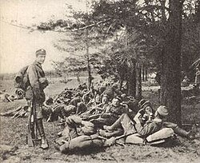








Combattante de l'Indépendance
Rencontre avec Piłsudski
En mai 1906, près d'un dépôt d'armes à Varsovie, Aleksandra Szczerbińska, sous le pseudonyme "Ola", croise pour la première fois Józef Piłsudski. Cette rencontre marque le début d'une relation personnelle et politique profonde, développée dans le contexte de la lutte clandestine pour l'indépendance de la Pologne.
L'action de Bezdany
En 1908, Aleksandra Piłsudska joue un rôle logistique crucial lors de l'audacieuse attaque du train postal à Bezdany. Cette opération, menée par l'Organisation de Combat du PPS, visait à s'emparer de fonds destinés au gouvernement tsariste. Aleksandra était responsable du transport des fonds expropriés, démontrant son courage et son efficacité.
Soldats des Légions Polonaises pendant la Première Guerre mondiale
Au service des Légions
Pendant la Première Guerre mondiale, Aleksandra Piłsudska met son expérience et son dévouement au service des Légions Polonaises. Elle commande l'unité féminine de renseignement et de liaison de la Première Brigade. Son engagement la conduit à être arrêtée et emprisonnée à deux reprises, notamment à Pawiak et dans les camps d'internement de Szczypiorno et Luban.
Après son libération
Après sa libération, Aleksandra Piłsudska poursuit son activité au sein de la Ligue des Femmes de la Préparation à la Guerre et de l'Organisation Militaire Polonaise (POW). Elle continue ainsi sa contribution à la cause de l'indépendance de la Pologne malgré les difficultés et les sacrifices personnels.

Slide 7


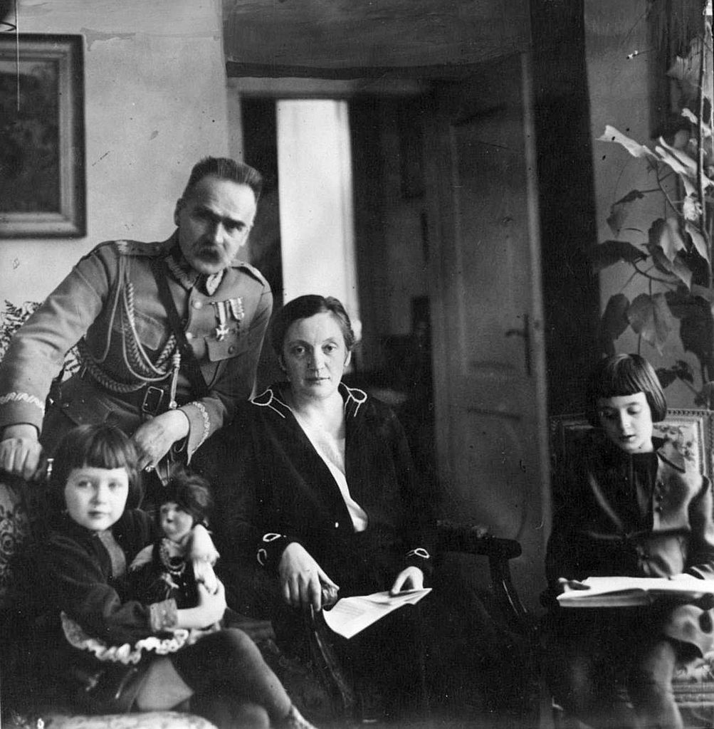




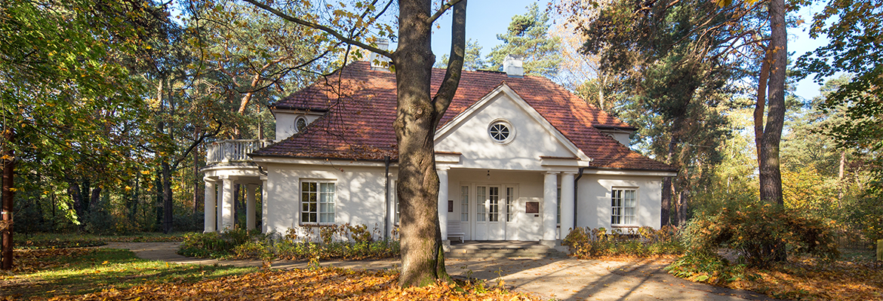





Épouse et Mère
Une relation dans la clandestinité
La relation entre Aleksandra Szczerbińska et Józef Piłsudski a débuté dans le contexte de la lutte clandestine pour l'indépendance de la Pologne. Née sous le pseudonyme "Ola", Aleksandra avait déjà rejoint le Parti Socialiste Polonais en 1904.
Naissance des filles
Avant leur mariage officiel, Aleksandra et Józef ont eu deux filles : Wanda, née le 7 février 1918, puis Jadwiga, née le 28 février 1920. Leur union n'a pu être formalisée qu'après le décès de Maria Piłsudska, la première épouse de Józef.
Aleksandra Piłsudska avec son mari et leurs filles à Sulejówek (1920-1926)
Le mariage de 1921
Le mariage d'Aleksandra et Józef a eu lieu le 25 octobre 1921, quelques mois après le décès de Maria Piłsudska. Cette période illustre la complexité de leur vie personnelle, entremêlée avec les exigences de la lutte pour l'indépendance de la Pologne.
Le manoir "Milusin" à Sulejówek
La vie à Sulejówek
Après le mariage, la famille Piłsudski s'est installée dans le charmant manoir "Milusin" à Sulejówek, devenu un havre de paix loin des tumultes de la vie politique. Entre 1923 et 1926, Aleksandra s'est consacrée à la gestion du foyer et à l'éducation de ses filles.
"Cette période contraste fortement avec l'engagement public et souvent mouvementé de Józef Piłsudski, offrant un aperçu de leur quotidien familial."

Slide 8

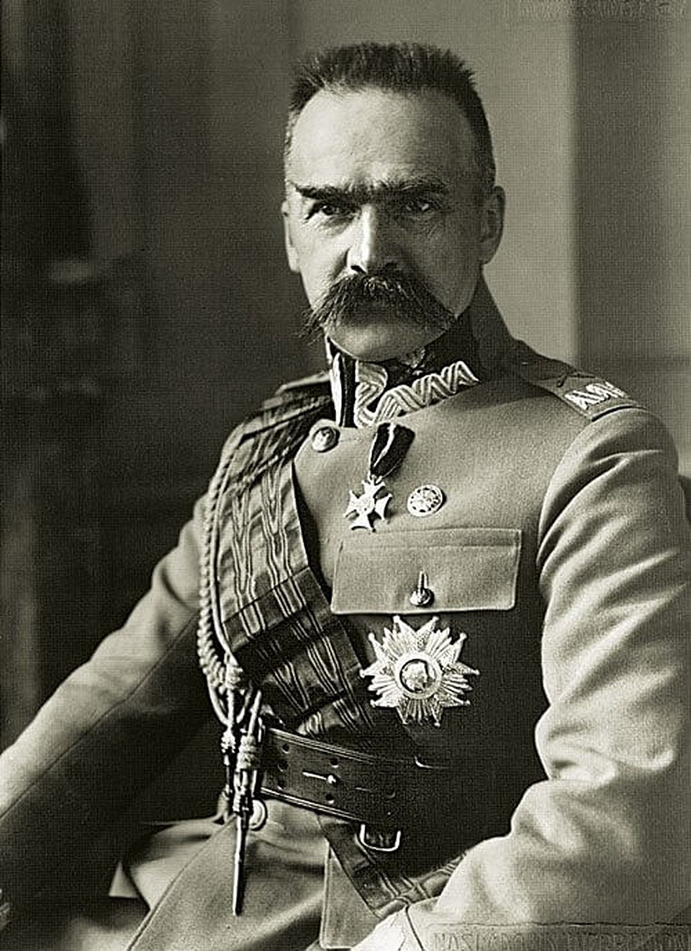










Première Dame de Pologne
Après le coup d'État de mai 1926, la famille Piłsudski est retournée au palais du Belvédère, où Aleksandra Piłsudska a assumé le rôle de Première Dame. Bien qu'elle n'ait pas exercé de fonctions politiques officielles, son influence était notable dans la vie publique et privée de la Pologne de l'après-guerre.
Résidence du Belvédère
Secrétaire de son mari
Le Belvédère est devenu le centre de sa vie publique et privée, un havre loin des tumultes de la vie politique.
Elle agissait souvent comme secrétaire de son mari, notamment en dictant et transcrivant le contenu de ses livres, tel que "Rok 1920" (L'Année 1920).
"Le Belvédère, palace de la dignité présidentielle, devint le haven de la vie privée et intellectuelle de la famille Piłsudski."
Soutien intellectuel
Relations diplomatiques
Elle soutenait Józef Piłsudski dans ses travaux intellectuels et mémoriels, participant activement à la constitution de son héritage.
Elle recevait les ambassadeurs et soutenait les relations internationales de la Pologne, utilisant son charisme et son éducation mondaine.

Slide 9
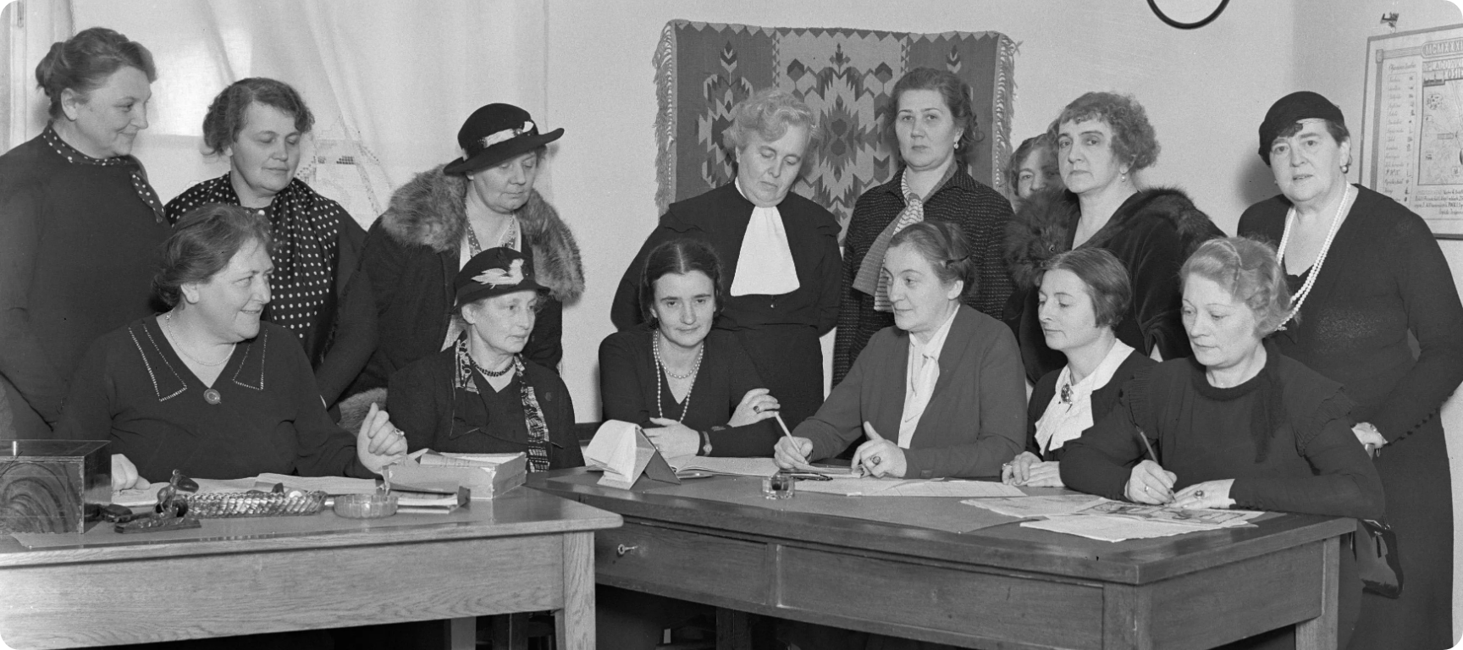













Activisme Social et Caritatif
Aleksandra Piłsudska s'est distinguée par son engagement social et caritatif intense, utilisant sa position pour soutenir diverses causes humanitaires.
Présidente d'honneur de "Rodzina Wojskowa"
Direction de cette association dédiée au soutien des familles de soldats
Membre des conseils d'administration de "Nasz Dom" et "Osiedle"
Femmes engagées dans l'action caritative, illustrant le travail de Aleksandra Piłsudska
Organisations visant à améliorer les conditions de vie et le bien-être des communautés
Actions concrètes
Fondatrice de l'association "Opieka"
Soutien aux orphelins, aux sans-abri et aux invalides
Initiative visant à fournir une aide et une protection aux personnes dans le besoin
Organisation de collectes de fonds pour les victimes d'inondations
Création de colonies de vacances pour enfants démunis
"Elle a utilisé sa position pour défendre les plus vulnérables de la société."

Slide 10













Gardienne de la Mémoire
Initiatives Mémoire
"Après le décès de Józef Piłsudski en 1935, Aleksandra Piłsudska s'est entièrement consacrée à la préservation de sa mémoire et de son héritage."
Commission Historique
Croix et Médaille
Création d'une commission pour recueillir les témoignages des femmes ayant combattu pour la liberté.
Établissement de la Croix et de la Médaille de l'Indépendance pour reconnaître le sacrifice des patriotes.
Création du Musée
Elle a activement participé aux cérémonies d'État et s'est impliquée dans la création du Musée Józef Piłsudski, veillant à ce que la légende du Maréchal perdure.
Documentation
Institut Londres
Publication des Mémoires
Préservation des documents et des souvenirs de la résistance polonaise contre les occupants.
Dirigeait la section de recherche historique de l'Institut Józef Piłsudski à Londres.
Elle a publié les deux volumes de mémoires intitulés "Wierna służba" (Service fidèle) et "Służba ojczyźnie" (Service à la Patrie), documentant la contribution des femmes.
Impact durable : Son travail de gardienne de la mémoire a permis de préserver l'histoire des femmes pendant la lutte pour l'indépendance polonaise.

Slide 11

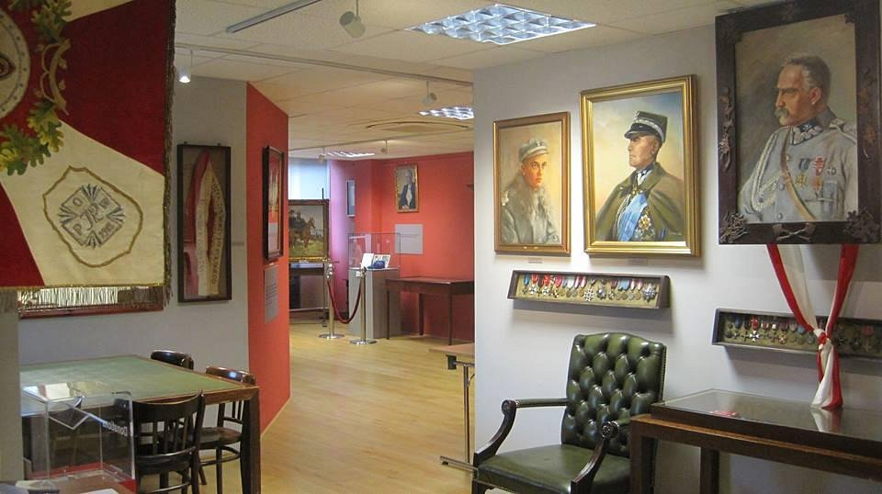












L'Exil à Londres
La fuite dramatique de 1939
En septembre 1939, face à l'invasion de la Pologne, Aleksandra Piłsudska et ses filles, Wanda et Jadwiga, furent contraintes à une évasion dramatique. Elles quittèrent la Pologne pour Wilno, puis Kowno en Lituanie, Riga en Lettonie, et enfin la Suède, avant de finalement atteindre Londres.
Wilno
Kowno
Riga
Suède
Londres
Continuer la lutte à Londres
L'Institut Józef Piłsudski à Londres, fondé en 1947 par Aleksandra Piłsudska et d'autres exilés polonais.
À Londres, Aleksandra Piłsudska ne cessa pas son engagement. Elle continua son activité sociale et politique, publiant ses "Wspomnienia" (Mémoires) en 1940.
"Elle fut également co-fondatrice de l'Institut Józef Piłsudski à Londres, créé en 1947. Au sein de cet institut, elle dirigea la section de recherche historique, se consacrant à la documentation de la contribution des femmes à la lutte pour l'indépendance de la Pologne."
1947 : Co-fondatrice de l'Institut Józef Piłsudski à Londres
Direction : Section de recherche historique de l'institut
Activité : Membre de la Ligue de l'Indépendance Polonaise

Slide 12









Héritage
Un héritage durable
Le parcours de sa mémoire
L'héritage d'Aleksandra Piłsudska est celui d'une femme qui a transcendé les rôles traditionnels de son époque, évoluant de révolutionnaire intrépide à Première Dame et à militante sociale dévouée. Elle a consacré sa vie entière à la cause de la Pologne, brisant les stéréotypes et laissant une empreinte indélébile sur l'histoire de son pays.
1963
Décès d'Aleksandra Piłsudska à Londres, où elle avait passé ses dernières années. Elle est enterrée dans un cimetière anglais, loin de sa patrie natale.
1992
Les cendres d'Aleksandra Piłsudska sont rapatriées au cimetière de Powązki à Varsovie, un symbole de son retour définitif dans la patrie qu'elle a tant servie.
Symbolisme et reconnaissance
Décédée à Londres en 1963, ses cendres ont été rapatriées en 1992 au cimetière de Powązki à Varsovie, un geste symbolique de son retour définitif dans la patrie qu'elle a tant servie et pour laquelle elle a tant lutté. Cette reconnaissance posthume témoigne de l'importance de sa contribution à l'histoire polonaise.
Aujourd'hui
Son héritage continue d'être célébré en Pologne et dans le monde entier. Des monuments, des places, des écoles et des institutions portent son nom, rappelant sa contribution à l'indépendance et à la culture polonaises.

Slide 13










Remerciements
Merci pour votre attention
Nous espérons que cette présentation vous a permis de découvrir la richesse et la complexité de la vie d'Aleksandra Piłsudska, une femme dont le dévouement à la Pologne a marqué l'histoire.
Une combatante intrépide
Une première dame influente
Une gardienne de la mémoire
Sa jeunesse révolutionnaire et son courage lors de la lutte pour l'indépendance de la Pologne ont jeté les bases de son héritage.
Au Belvédère, elle a soutenu Józef Piłsudski et a contribué à préserver sa mémoire après sa mort en 1935.
Elle a documenté la contribution des femmes à la lutte pour l'indépendance, établissant des distinctions honorifiques.
« Elle a transcendé les rôles traditionnels de son époque, évoluant de révolutionnaire intrépide à Première Dame et à militante sociale dévouée. »

